Slide 1
Классный час:
"В мире профессий"
Новрузова Линара,
Педагог-психолог
МОУ «Майская школа с крымскотатарским языком обучения имени Номана Челебиджихана»

Slide 2
Доскажите пословицу
Землю ценят по плодам,
а человека …
Землю солнце красит,
а человека …
Где труд…
Без труда жить …
Недаром говорится, что …
Пока ленивый разомнётся,
усердный …
там и счастье
по делам
с работы вернётся
только небо коптить
труд
дело мастера боится

Slide 3

В мире профессий

Slide 4
Лента жизни
Рождение
д/сад школа ? ?

Slide 5
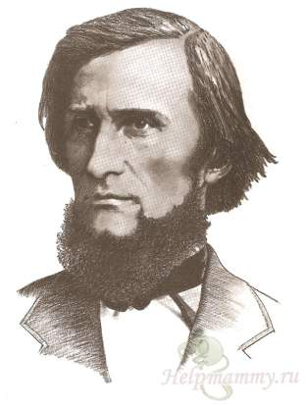
«Если вы удачно выберете труд
и вложите в него душу,
то счастье само вас отыщет».
К.Д. Ушинский.

Slide 6
Подумай и ответь, согласен ли ты с утверждениями:
выбор профессии зависит от толщины кошелька.
профессия предназначена человеку от рождения.
Профессию можно выбирать «за компанию».
Медицинские показания имеют значение при выборе профессии.
педагог – не помощник в выборе профессии.
Профессия выбирается раз и навсегда.
Notes:
6

Slide 7
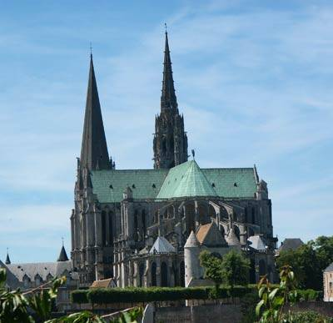
Легенда о строительстве собора
? Почему рабочие дали разный ответ.

Slide 8
Закончить предложения
Люди работают ради…
Настоящий труд – это…
При выборе профессии люди часто не учитывают…
В любом профессиональном труде самое важное…
Счастье – это…

Slide 9
Люди работают ради удовлетворения своих потребностей, ради самовыражения собственного "Я".
Настоящий труд – это самоотдача и творчество.
При выборе профессии люди часто не учитывают понятия, которые выражаются тремя словами: хочу, могу, надо.
  А. Хочу - своё желание.
  Б. Могу - свои возможности, способности, знания, состояние здоровья.
  В. Надо - потребности рынка труда.
В любом профессиональном труде самое важное – знания, и умение их применять на практике.
Счастье - это когда утром с радостью идёшь на работу, а вечером с радостью возвращаешься домой.

Slide 10
Формула успешного выбора профессии
хочу
могу
надо
«БЕРИСЬ ЗА ТО, К ЧЕМУ ТЫ СКЛОНЕН, КОЛЬ ХОЧЕШЬ, ЧТОБ В ДЕЛАХ УСПЕШНЫЙ БЫЛ КОНЕЦ»
И.А. КРЫЛОВ

Slide 11
хочу - все, что мне нравится, к чему лежит душа
могу - все, что мне по силам, по способностям
надо -все, что нужно для общества, страны
хочу
могу
надо

Slide 12
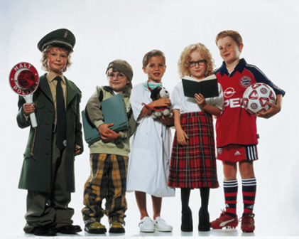
В мире существуют около 50 тысяч профессий. Их можно разделить на 5 типов.
Notes:
12

Slide 13
I тип: «Человек-природа»
Люди этих профессий имеют дело с живой и неживой природой.
-ветеринар
-агроном
-гидролог
-овцевод
-механизатор
-тракторист
Notes:
13

Slide 14
II тип: «Человек-техника»
Люди этих профессий имеют дело с техническими устройствами
-летчики
-водители
-матросы
-токари
-слесари и др.
Notes:
14

Slide 15
III тип: «Человек-человек»
Предметом труда в этой профессии является другой человек, а характерной чертой деятельности является воздействие на других.
-учитель
-врач
-журналист
-продавец
Notes:
15

Slide 16
IV тип: «Человек - знаковая система»
Специалисты этого типа используют в своем труде различные знаки: устная и письменная речь, цифры, химические и физические символы, ноты, схемы, карты, графики, рисунки, дорожные знаки и т.д.
-бухгалтеры
-ученые люди
-работники лабораторий
и научных центров
Notes:
16

Slide 17
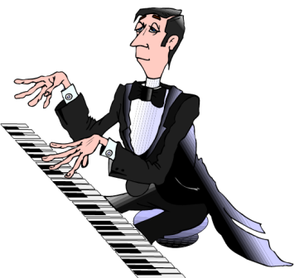
V тип: «Человек художественный образ»
Людей этого типа отличает наличие живого образного мышления, художественная фантазия, талант.
-музыканты
-художники
-актеры
-дизайнеры и др.
Notes:
17

Slide 18
Тест
1. Новогодняя ночь для вас - лучшее время, чтобы:
а) выспаться;
б) посмотреть телевизор вместе с семьей;
в) оказаться в кругу друзей.

Slide 19
Тест
2. Из трех подарков вы предпочли бы:
а) удочку, набор для вышивания;
б) коньки или лыжи;
в) турпутевку или билет на интересное представление

Slide 20
Тест
3. Отправляться в путешествие лучше всего:
а) в одиночку;
б) с семьей или друзьями;
в) с незнакомой группой, чтобы была возможность обрести новых друзей.

Slide 21
Тест
4. Если бы вы оказались в одиночестве на острове или в лесу, то:
а) почувствовали бы полную свободу;
б) занялись бы поиском выхода или каким-нибудь делом;
в) ощутили бы тоску, неприкаянность, страх.

Slide 22
Тест
5. В свое свободное время вы любите:
а) читать, посещать библиотеку, шахматную секцию, зоопарк, лес, ловить рыбу, мечтать;
б) рисовать, читать, заниматься спортом, музыкой, шитьем или вязанием, ходить в походы, разговаривать по телефону, смотреть телевизор;
в) заниматься спортом, танцами, играть в ансамбле, петь в хоре, участвовать в спектаклях и концертах, путешествовать с друзьями, ходить с компанией в кино.

Slide 23
Результаты теста
Те, кто набрал от 5 до 8 баллов, как правило,
люди малообщительные, стеснительные, замкнутые. Они не любят шумных, незнакомых компаний, встречи с незнакомыми людьми им доставля­ют беспокойство. Это значит, что им не очень подходят профессии, которые требуют активного общения (продавец, учитель, журналист и психолог). Зато они будут хорошо себя чувствовать в научной лабо­ратории или на собственной ферме, в питомнике, лесничестве, охотохозяйстве. Таким людям подойдет работа программиста, слесаря или токаря, профессия бухгалтера, оператора ЭВМ.

Slide 24
Результаты теста
Кто набрал от 9 до 12 очков,
наоборот, очень общительны и чувствуют себя прекрасно в любой компании. Они не боятся новых знакомств, легко сходятся с людьми. Но они могут обходиться длительное время и без общения. Таким подойдут любые профессии.

Slide 25
Результаты теста
от 13 до 15 очков
тоже люди общительные, но они не могут долго оставаться в одиночестве ­в них слишком много энергии и силы. Таким людям лучше выбирать профессию, которая будет связана с большими коллективами людей, с активным общением: агента по рекламе, коммерческого директора, продавца, дилера, учителя, брокера или тренера.

Slide 26
Профи-викторина
1. Перед кем все люди снимают шляпы?
2. Мастер с мастерком.
3. Кто применяет в своей работе прибор тонометр – медики или музыканты?
4. Как называется дрессировщик дельфинов в дельфинарии?
5. Кто на работе играет и получает за это не выговор, а заработную плату?
6. Кем по профессии был отец трех сыновей в сказке Ш.Перро «Кот в сапогах»?

Slide 27
Профи-викторина
1. Перед кем все люди снимают шляпы?
(перед парикмахером)
2. Мастер с мастерком. (Каменщик, штукатур)
3. Кто применяет в своей работе прибор тонометр – медики или музыканты? (Медики)
4. Как называется дрессировщик дельфинов в дельфинарии? (Тренер)
5. Кто на работе играет и получает за это не выговор, а заработную плату? (Актёр, музыкант)
6. Кем по профессии был отец трех сыновей в сказке Ш.Перро «Кот в сапогах»? (Мельник)

Slide 28
Причины ошибок
«Давят» родители.
Идут за модой.
Ничего не знают о профессии, которую выбрали.
Выбирают «за компанию».
Не хотят узнавать о негативных сторонах профессии.
Не имеют способностей и наклонностей к этой профессии.
Подражают героям кино и телесериалов.

Slide 29
Шуточный тест
10 элементов

Slide 30
Первый тип: 6-8 треугольников - тип руководителя, хорошие преподаватели. Ярко выражено стремление к лидерству, хорошо раз­бираются в людях, работают с информацией.
Второй тип: 5 треугольников. Ответственный исполнитель, хорошие организаторские способности. Профессионал, до мелочей продумывающий свою деятельность.
Третий тип: 4 треугольника. Разнообразие интересов и талантов. Склонность к индивидуальной работе.
Четвертый тип: 3 треугольника. Тип ученого. Рационален, объективен, легко переключается с одного вида деятельности на другой.
Пятый тип: 2 треугольника. Интерес к искусству и человеку. Тонко чувствует все новое и необычное.
Шестой тип: 1 треугольник. Изобретатель, конструктор, художник. Обладает богатым воображением.

Slide 31
История
Из подъезда вышел банкир Иван Иванович, вежливо поздоровался с соседкой главным бухгалтером Натальей Николаевной, перекинулся парой словечек с худож­ником Владимиром Петровичем, подходя к своей машине, толкнул дворника Михаила Федоровича, собиравшего опавшую листву, буркнув под нос: "Мешаются тут всякие".

Slide 32
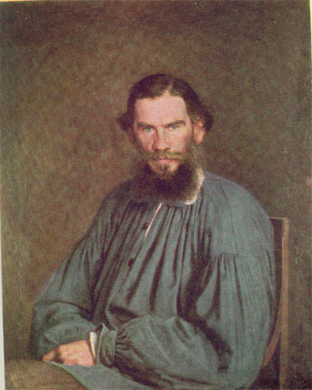
"Любой труд, если он нужен людям, почётен и уважаем".

Slide 33
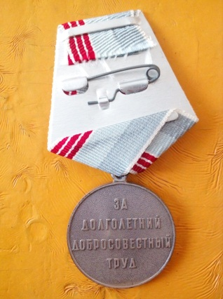
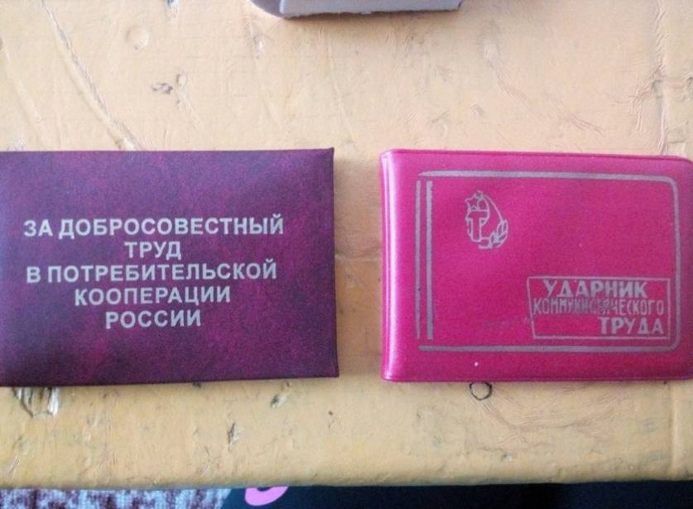

Slide 34
Самые модные | Забытые | Всегда нужны | Самые отважные | Появились только в XX веке
юрист экономист менеджер топ-модель телеведущий веб-дизайнер журналист программист автослесарь нефтянник пластический хирург президент спикер эколог | конюх камердинер ключник шорник трубочист бондарь ямщик кучер фонарщик пряха прачка белошвейка стряпчий трубочист почтмейстер городовой купец | врач учитель дворник строитель водитель парикмахер милиционер пекарь земледелец животновод повар бухгалтер слесарь-водопроводчик | пожарный каскадер моряк-подводник летчик-испытатель космонавт горноспасатель автогонщик сапер шахтер военный | программист оператор ЭВМ менеджер секретарь - референт оператор станков с ЧПУ тракторист - машинист широкого профиля лётчик крановщик космонавт эмбриолог электромонтёр

Slide 35
В последнее время в России появились новые профессии:
Web-программист /Web-дизайнер
- это специалист по созданию сайтов глобальной сети Интернет
Notes:
35

Slide 36
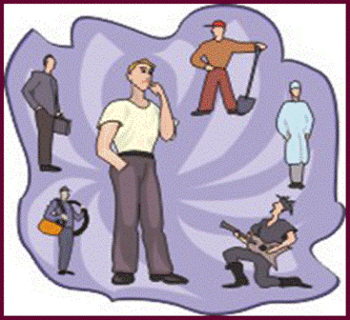
Вопросы о профессиях

Slide 37
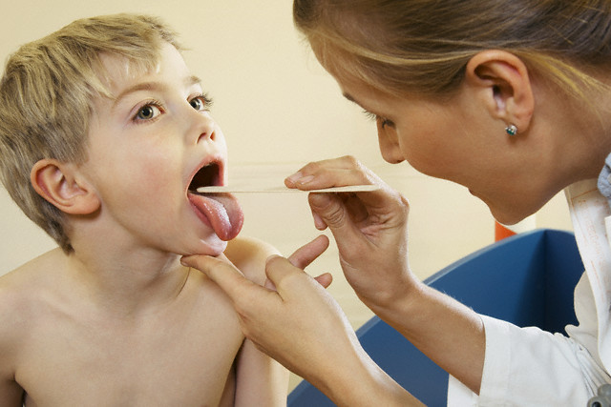
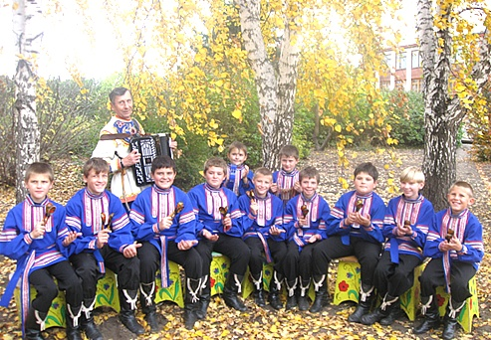
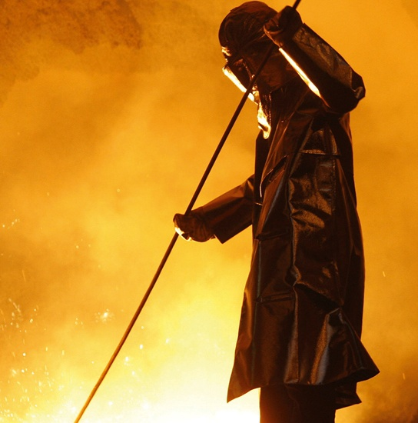
Notes:
37

Slide 38
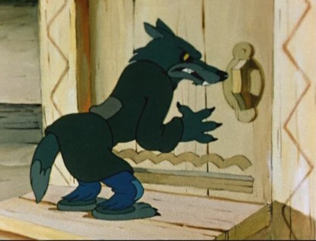
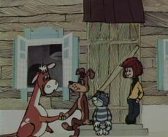
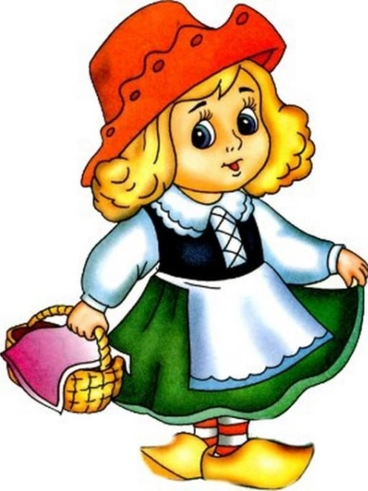
Notes:
38

Slide 39
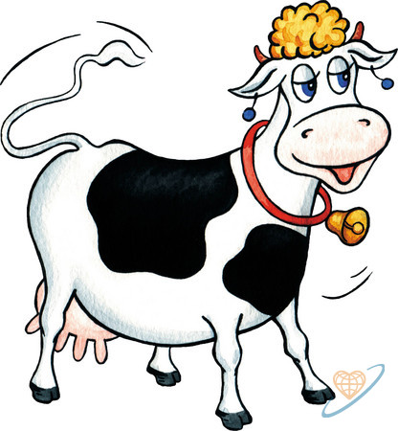
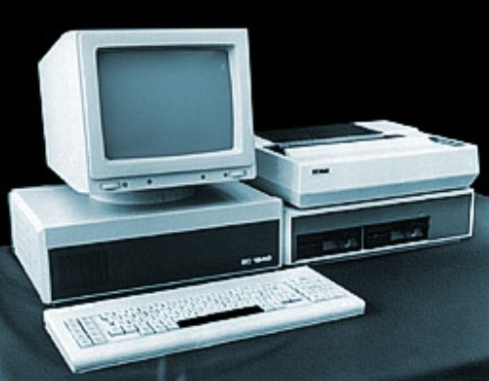
оператор машинного доения и оператор ЭВМ

Slide 40
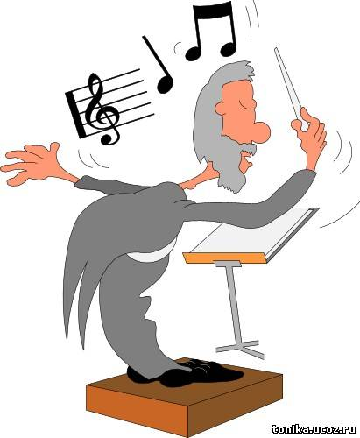
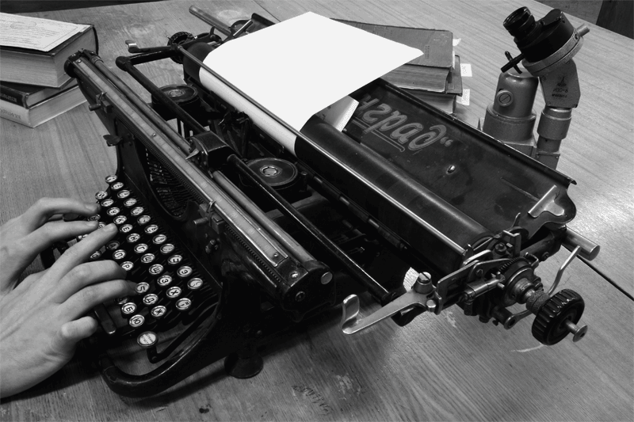

Slide 41
«Если вы удачно выберете труд
и вложите в него душу,
то счастье само вас отыщет».
К.Д. Ушинский.

Slide 42
шутки о разных профессиях
Сын метеоролога:
Малыш, сколько тебе лет?
Плюс пять.
Дочь военного:
Скажите, тяжело быть дочерью военного?
Так точно!
Дочь проводника поезда:
Здравствуй, девочка! Я - Дед Мороз, тебе подарки принес!
Ваш билет! А девушка в синем кафтане тоже едет или провожающая?
Сын стоматолога:
Мальчик, какая у тебя любимая игрушка?
БОРмашинка!
Кто такой профессор?
-Профессор - человек, умеющий разговаривать с другими людьми, когда они спят.
А что делает консультант?
-Ну, консультант - это человек, который снимает часы с вашей руки и говорит вам, который час.
А кто такая учительница?
-Это такая женщина, которая когда-то любила детей.

Slide 43
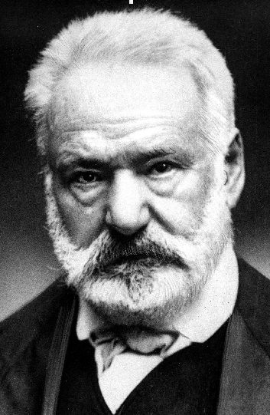
Виктор Гюго писал:
Правильный выбор профессии позволяет реализовать свой творческий потенциал, избежать разочарования, оградить себя и свою семью от нищеты и неуверенности в завтрашнем дне

Slide 44
РЕФЛЕКСИЯ
Что интересного вы узнали сегодня?
Что осталось в памяти?
О чем можно задуматься?

Slide 45

Желаю вам шагать по жизни смело,
Желаю счастья каждому найти,
Пусть сбудется, что каждому хотелось.
В дорогу, друг! Счастливого пути!

Slide 46
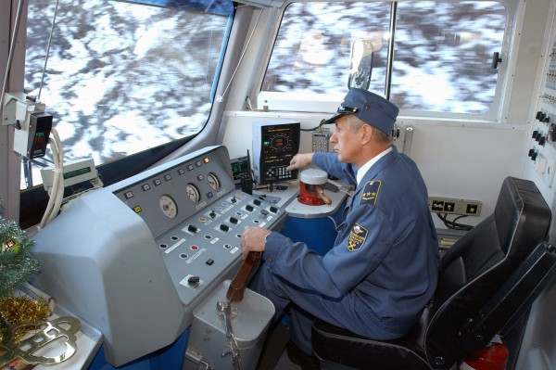
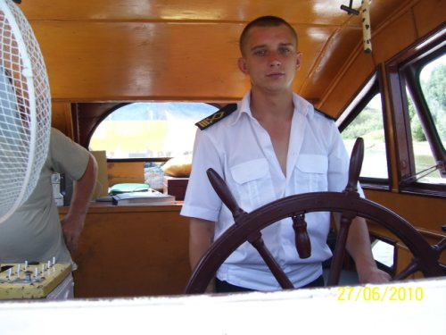
СПАСИБО ЗА ВНИМАНИЕ.

